Slide 1

Теория к ЕГЭ.
Индивидуальный проект
Город: Москва
Площадка:РУДН
Выполнил: Истомин Родион Андреевич
Преподаватель Евгений Владиславович Коновалов
Для 19.05.2021

Slide 2

Проблема, актуальность, цели
Многие выпускники ищут место, где собрана информация для бота к ЕГЭ по русскому языку. Однако на сайтах информация несистематична. Приложение решает вопрос систематизации теории.

Slide 3
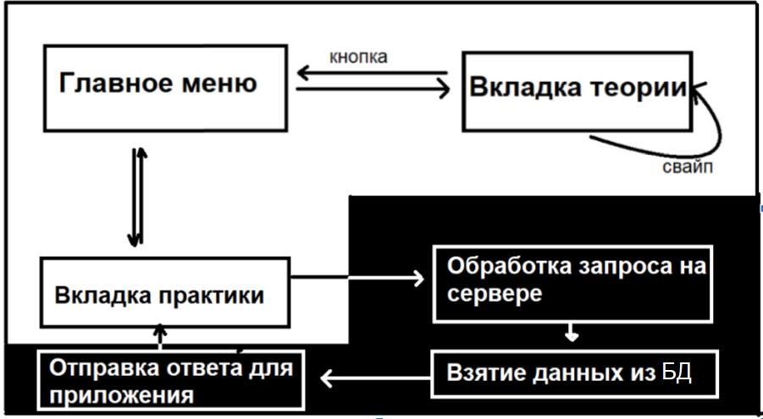
Архитектура приложения

Slide 4
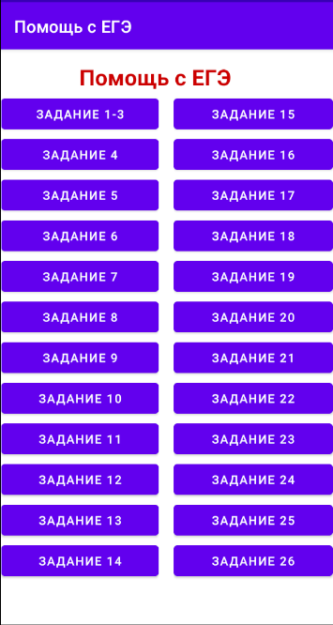
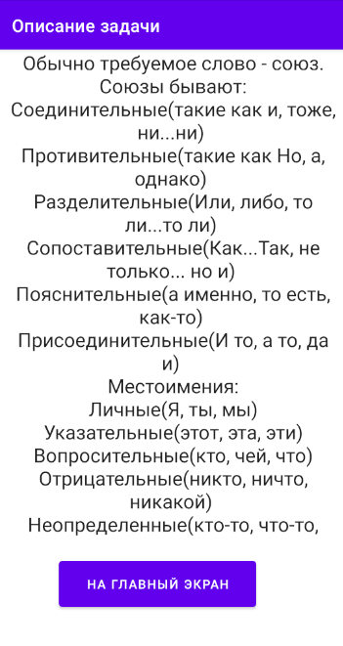
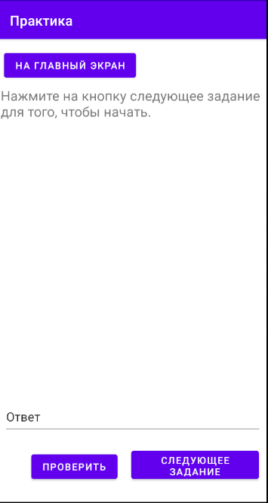

Slide 5


Технологии
Андроид студио использовалась для разработки приложения. Гитхаб - место, в котором сохранялись стабильные версии приложения во время разработки.
Intent, GestureDetector, MotionEvent помогли с приложением на Android. FireBase дали место для БД.

Slide 6

Выполненные цели, планы на будущее.
Своих целей я добился, ведь приложение имеет систематизированную подачу информации по каждому из заданий ЕГЭ.
Позже хочется опубликовать данное приложение в Play Market. Алсо хочется купить тариф на FireBase для более успешной работы.

